Slide 1

Día, Fecha: | Viernes, 08-05-2026
Hora de inicio: | 19:00
Inteligencia Artificial 1 [B]
Alberto Kanec Ixchop Ordoñez

Slide 2


INTELIGENCIA ARTIFICIAL 1
Clase 10
Simulación de Robots
Escuela de Ingeniería de Ciencias Y Sistemas
Facultad de Ingeniería
Universidad de San Carlos de Guatemala
Elaborado por: Robin Omar Buezo Díaz

Slide 3



Agenda
Recursos
Recordatorios
Temas
Programación de Acciones Robóticas
Simulación en Entornos Robóticos
Link del Video
Actividad
Corto en UEDI
Elaborado por: Robin Omar Buezo Díaz

Slide 4

Nombre de la actividad: | Examen Final
Cantidad de participantes: | 20
Doy fe que esta actividad está planificada en dtt (Sí/No): | Si
Hora de inicio: | 19:00
Hora de fin: | 20:30
Duración (min): | 30
Participantes: llenar las siguientes cajas de texto (tomar información del chat del meet)

Slide 5

COMPETENCIA(S) Que desarrollaremos
Integra diseños 2D y 3D de robots la eficiencia y realismo en simulaciones robóticas para aumentar la precisión, eficiencia y realismo de entornos virtuales.

Slide 6
Simulación de Robots

Slide 7
¿Qué son las acciones?
Son respuestas ante estímulos o situaciones.
Tienen un propósito o intención.
Son el resultado visible de un proceso de toma de decisiones.
Una acción es una actividad deliberada ejecutada por un agente con un objetivo específico.
"Las acciones convierten la teoría en práctica, y los algoritmos en comportamientos."

Slide 8

¿Cuáles son las caracteristicas de una acción?
AGENTE EJECUTOR
Quien realiza la acción (humano, robot, sistema)
RESULTADO ESPERADO
CONSECUENCIa o efecto que se busca lograr.
CONDICION DE ACTIVACIÓN
Situación que inicia la acción.
PROPÓSITO
La razón o meta detrás de la acción.
Elaborado por: Robin Omar Buezo Díaz

Slide 9
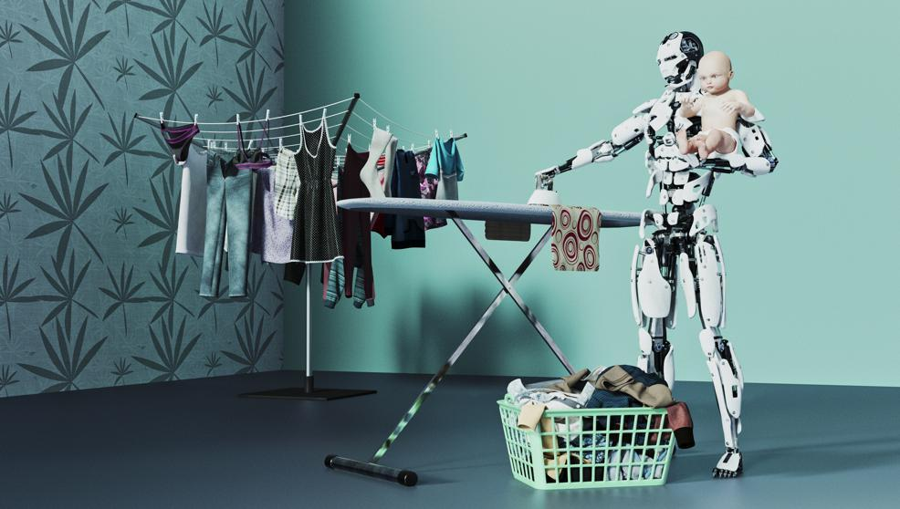
¿Identificas las caracteristicas?
Elaborado por: Robin Omar Buezo Díaz

Slide 10
¿Por qué simular las acciones de un robot?
Evita errores costosos en hardware real.
En el desarrollo de robótica, cualquier fallo en el código, lógica o estrategia de movimiento puede dañar piezas del robot (motores, sensores, estructuras). Con la simulación, los errores ocurren en un entorno virtual, lo que evita reparaciones costosas, desgaste del equipo, o incluso accidentes.
2. Permite pruebas rápidas y repetibles.
Una ventaja enorme de la simulación es que puedes:
Reiniciar escenarios instantáneamente.
Modificar parámetros en segundos.
Repetir una prueba exacta varias veces.
Esto acelera el ciclo de desarrollo, ya que no hay que reconfigurar manualmente el robot o reconstruir el entorno físico cada vez.

Slide 11
¿Por qué simular las acciones de un robot?
3. Facilita la validación de algoritmos.
La simulación permite comprobar si los algoritmos de navegación, evasión de obstáculos, seguimiento de trayectorias, o manipulación de objetos funcionan como se espera.
2. Permite evaluar estrategias sin riesgo físico.
Los robots reales están expuestos a riesgos en entornos desconocidos (escaleras, líquidos, personas).
Con la simulación puedes probar estrategias complejas o peligrosas de forma segura, como rescate en desastres, navegación en exteriores o interacción con humanos.
Elaborado por: Robin Omar Buezo Díaz

Slide 12
Beneficios de la simulación de robots
SEGURIDAD
ECONOMIA
EFICIENCIA
Elaborado por: Robin Omar Buezo Díaz

Slide 13
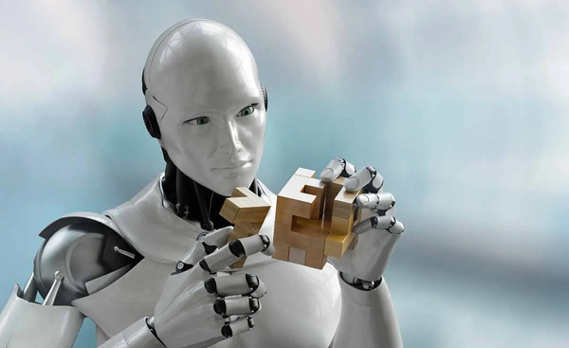
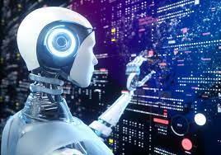
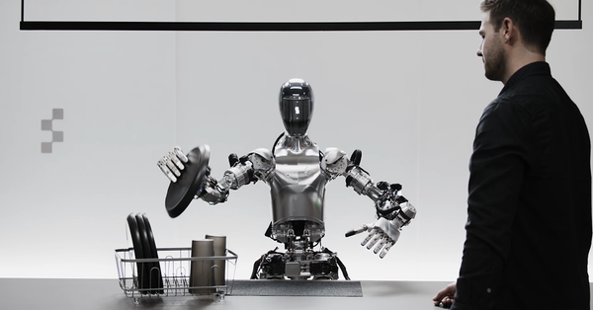
Ciclo
PERCEPCIÓN
DECISIÓN
ACCIÓN
Elaborado por: Robin Omar Buezo Díaz

Slide 14
¿Cómo se ejecutan las acciones en un simulador?
Software de control: Programa que toma decisiones.
Motor físico: Calcula efectos reales (gravedad, fricción, colisiones).
Entorno virtual: Mapa o espacio donde se mueve el robot.
Elaborado por: Robin Omar Buezo Díaz

Slide 15
Conceptos Clave Aprendidos
Ciclo Percepción – Decisión – Acción:Es el proceso fundamental mediante el cual un robot percibe su entorno mediante sensores, procesa la información para tomar decisiones y ejecuta acciones a través de actuadores. Este ciclo permite la autonomía robótica tanto en entornos reales como simulados.
Simulación de robots: Es la creación de un entorno virtual que imita el comportamiento físico de un robot, sus sensores y su entorno. La simulación permite probar algoritmos, evaluar estrategias y evitar errores costosos, todo sin necesidad de hardware físico.
Elaborado por: Robin Omar Buezo Díaz

Slide 16
Trabajo colaborativo, Mejora continua, Responsabilidad técnica
Trabajo colaborativo: Capacidad de coordinarse con otros para alcanzar objetivos comunes de manera eficiente.
Mejora continua: Disposición a optimizar procesos mediante pruebas, ajustes y aprendizajes constantes.
Responsabilidad técnica: Compromiso de ejecutar tareas con rigor, considerando el impacto en la calidad y eficiencia de los resultados.

Slide 17
Referencias
Russell, S., & Norvig, P. (2016). Artificial Intelligence: A Modern Approach (3rd ed.). Pearson.
Elaborado por: Robin Omar Buezo Díaz

Slide 18
Examen Final

Slide 19

¡GRACIAS POR su ATENCIÓN!
Recuerda que tenemos nuestro foro semanal donde puedes consultar cualquier duda que te surja en la semana

